Slide 1



PL-TTS: A Generalizable Prompt-based Diffusion TTS Augmented by Large Language Model
PL-TTS：大型语言模型增强的基于提示的通用 TTS
2024年9月26日
朱涛
Li, S., Mao, Q., Shi, J. (2024) PL-TTS: A Generalizable Prompt-based Diffusion TTS Augmented by Large Language Model. Proc. Interspeech 2024, 4888-4892, doi: 10.21437/Interspeech.2024-1429

Slide 2

目录
01.研究背景
02.研究方法
03.实验和结果分析
04.总结

Slide 3
1.研究背景
存在问题
风格控制效果差： 传统的TTS方法通常通过控制特定的声学特征（如基频、音高等）实现语音的风格控制，但这些方法在遇到未见过的风格描述时表现较差，难以生成符合目标风格的语音​。
模型在增加风格条件时训练困难： 在为TTS模型增加多种风格条件时，模型的训练变得更加复杂，可能会导致语音合成质量下降，特别是在保持语音的自然度和一致性方面表现欠佳​。
使用BERT处理风格提示的局限： 以往的研究大多使用BERT来处理风格提示，但BERT在处理复杂提示时的效果有限，尤其是在面对未见数据时，其泛化能力较差，无法很好地处理未训练过的风格描述。

Slide 4
1.研究背景
作者的解决方案
使用扩散模型增强TTS： 为了解决风格控制效果差的问题，作者提出了基于扩散模型的TTS方法。该模型结合了梯度驱动和生成器驱动的学习目标，通过扩散过程逐步改善语音合成的质量，确保生成的语音在不同风格下都能保持高质量。
引入大语言模型（LLM）处理风格提示： 针对BERT处理风格提示的局限性，作者使用了Llama2-7b-chat模型代替BERT，并进行了提示微调（prompt-tuning），使其能够更好地理解和提取风格提示中的信息。这一改进不仅提高了模型的风格控制能力，还增强了其在未见风格描述下的泛化能力。
结合多种损失函数优化模型训练： 为了应对模型训练困难的问题，作者引入了多种损失函数，如L1损失、结构相似性指数（SSIM）损失等。这些损失函数帮助模型在训练过程中更好地保持数据的细节和结构一致性，从而提升了生成语音的自然度和一致性。

Slide 5
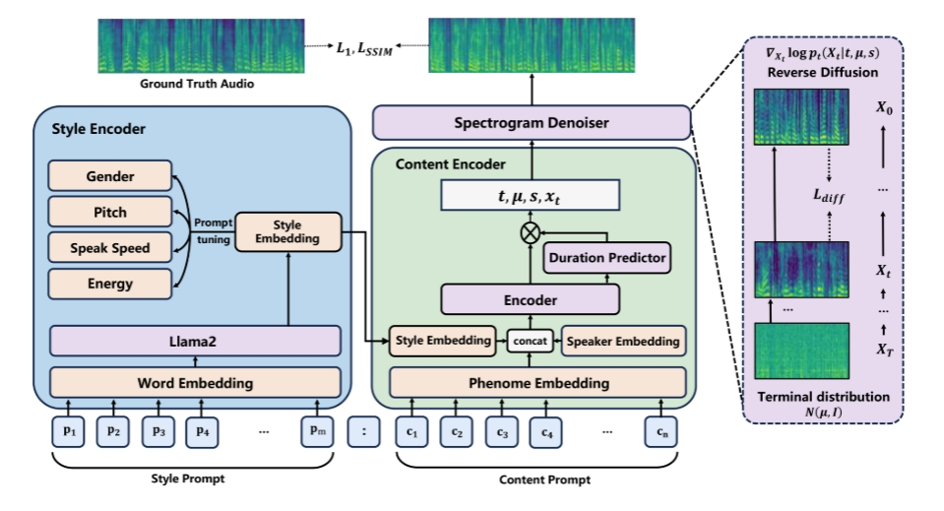
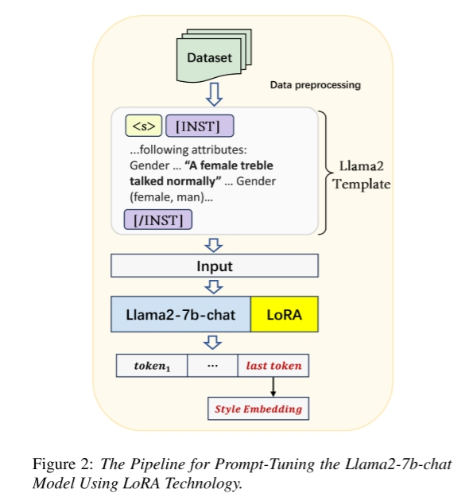
2.研究方法

Slide 6
3.实验和结果分析---实验设置
数据集
使用了LibriTTS中的真实语音数据进行了实验评估，该数据集包含在PromptSpeech数据集内。将该数据集中与LibriTTS相关的数据替换为LibriTTS-R的语音数据，LibriTTS-R是一个高质量的多说话人语料库，是通过对LibriTTS语料库应用文本到语音恢复方法生成的。为了便于处理并优化数据质量，我们从原始数据集中移除了时长少于一秒的音频，以及移除了文本内容相同的重复音频（时长超过两秒的音频）以确保训练音频的长度。该数据集包括了语音及其对应的提示，提示中包含四种不同的风格因素：性别、音调、语速和音量。这个语料库包含了超过24000段、总时长为37小时的语音数据，来自1191位说话人（其中574位为女性，610位为男性）。

Slide 7
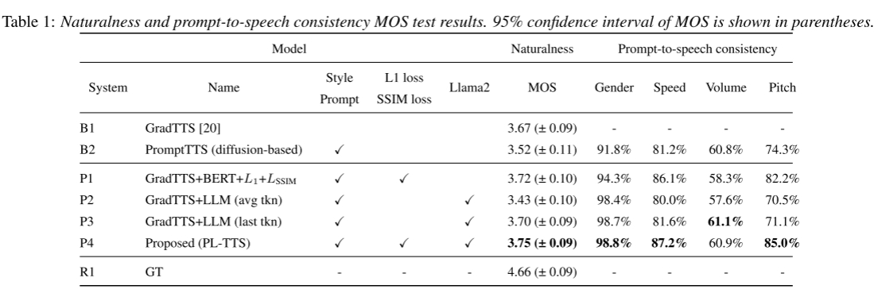
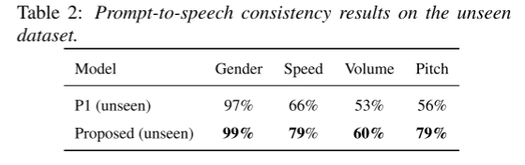
3.实验和结果分析---性能评估

Slide 8
4.总结
PL-TTS是基于提示的文本语音合成系统，能够通过自然语言描述风格提示控制目标风格的合成。 采用基于生成的方法来增强模型训练的效率，并利用预训练的大语言模型作为处理风格提示文本的风格编码器，增强了模型对未见过的数据的泛化能力。

Slide 9


Expressive paragraph text-to-speech synthesis with multi-step variational autoencoder
使用多步变分自动编码器进行富有表现力的段落文本到语音合成
2024年9月26日
朱涛
Li, X., Shang, Z., Shi, P., Hua, H., Li, T., Zhang, P. (2024) Expressive paragraph text-to-speech synthesis with multi-step variational autoencoder. Proc. Interspeech 2024, 1815-1819, doi: 10.21437/Interspeech.2024-1581

Slide 10
目录
01.研究背景
02.研究方法
03.实验和结果分析
04.总结

Slide 11
1.研究背景
问题1：段落语音的语义和声学特征的相关性
在有声书中，段落中的句子通常在语义和声学特征上高度相关，现有的语音合成方法（例如基于句子级别训练的模型）往往忽略了这一点。语义上的变化和声学环境（如声调、音量）的变化难以通过句子级别的模型准确捕捉。
解决方案：作者提出了EP-MSTTS（基于多步变分自编码器的段落语音合成模型），通过在帧、音素、单词、句子和段落五个层次上进行建模，捕捉段落语音中不同粒度的语义和声学变化，从而确保生成的语音在各个层次上具有一致性和连贯性。

Slide 12
1.研究背景
问题2：风格变化和表达性的不足
在有声书中，读者需要在叙述者和不同角色之间切换风格，这导致了段落内存在剧烈的风格变化。现有的模型（如Tacotron或FastSpeech）仅在有限的层次上建模风格变化，导致生成的语音节奏平均，缺乏真实的风格表现力。
解决方案：EP-MSTTS通过扩展VITS中的单层VAE为五层结构，能够在多个层次上进行风格建模。这样一来，模型不仅能够捕捉整体的段落风格，还能对句子和单词级别的风格变化进行更细粒度的表达，增强了合成语音的多样性和自然性。
问题3：后验坍缩问题
在深层变分自编码器中，后验坍缩问题会导致模型在重建过程中依赖于低层次的信息，而忽略高层次的风格信息，从而影响语音的质量和一致性。
解决方案：作者提出了一种新的训练策略，通过分阶段增加KL损失的权重，确保模型能够逐步从多层次的潜在变量中提取风格信息。此外，作者设计了一个并行的线性层，用于预测线性频谱图，从而在训练初期帮助模型更好地重建语音，减轻了后验坍缩问题。

Slide 13
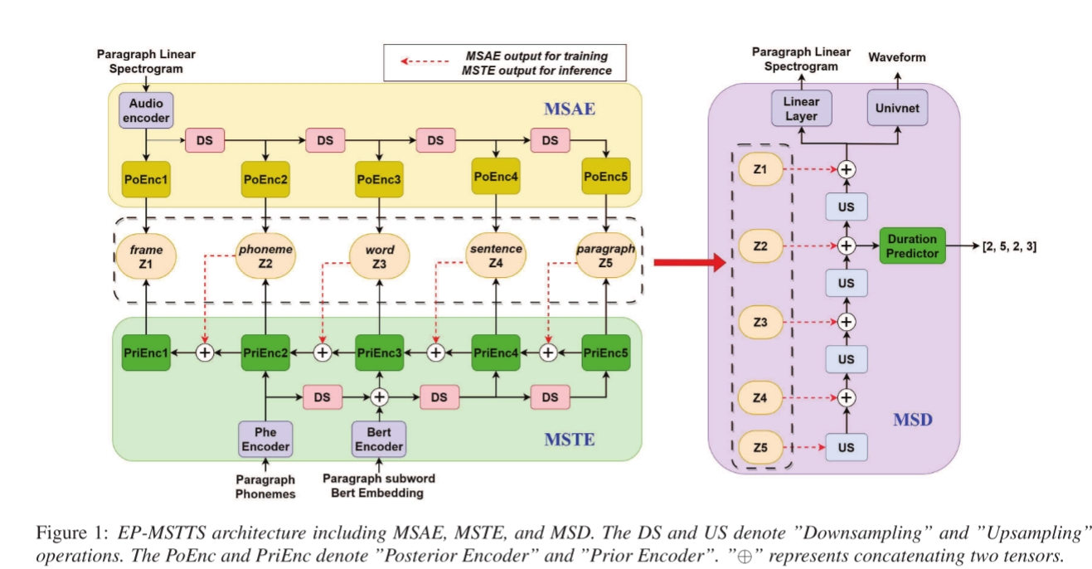
2.研究方法

Slide 14
3.实验和结果分析---实验设置
数据集
使用了一部分法语有声书数据集^{[1]}。这部分数据集包含来自Librivox的5本有声书的289个章节，由一名法语为母语的女性朗读。经过切分处理后，整理出18155个段落，总时长为51.6小时。所有音频均以PCM格式编码，采样率为22.05 kHz，并附有转录文本和部分对齐的音素序列。作者使用了基于transformer的序列到序列模型来生成其余的音素，并使用MFA（Montreal Forced Aligner）将这些音素与音频进行对齐。在实验中，选取了150个段落用于测试，150个段落用于验证，其余段落用于训练。作者提取了512维的线性频谱图，窗口长度为800点，跳步长度为300点。对于段落文本，使用了Huggingface发布的预训练Bert模型来提取子词嵌入。
[1]G. Bailly, O. Perrotin, and M. Lenglet, “Ressources for Endto-End French Text-to-Speech Blizzard challenge,” jan 2023. [Online]. Available: https://doi.org/10.5281/zenodo.7560290

Slide 15
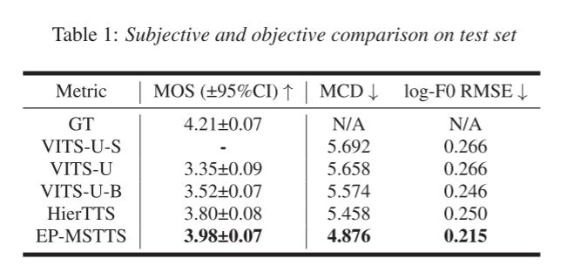
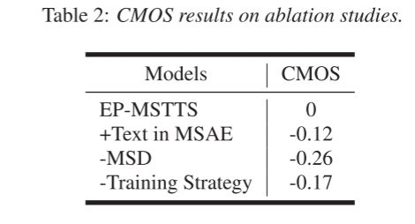
3.实验和结果分析---性能评估
Notes:
四个模型被实施为基线模型。 1）VITSU：证明我们基于 VITS 的模型比原始 VITS 更适合合成有声读物中的段落语音。 我们克隆了 VITS 的官方实现3 作为基准模型之一。 为了消除声码器引入的偏差，我们用 Univnet4 替换了 VITS 中的声码器结构。 2）VITS-U-S：我们将数据集中的音频按句子分割，并对其进行训练 VITS-U，以比较 VITS 上句子级训练与段落级训练的性能。 3）VITS-U-B：我们为VITS添加了一个风格编码器来表示利用语义信息在有限数量的层次级别上预测段落语音风格的模型。 样式编码器首先将 Bert 子词嵌入上采样到单词级别，如第 2.2 节中所述，然后将其下采样到音素级别，最后将其转换为使用与 VITS 中文本编码器相同结构的样式嵌入。 VITS-U-B 将此样式嵌入和文本嵌入连接在一起以预测先验潜在变量。 4）HierTTS：证明我们提出的改进增强了分层建模。 我们克隆了 HierTTS 的官方实现 5 并将其修改为相同的 5 个

Slide 16
4.总结
作者将多步 VAE 引入 VITS，以增强其有声读物段落合成的性能。 此外，还提出了一系列修改来改进多步 VAE。 实验结果表明，EP-MSTTS 合成的段落语音优于所有基线模型。

Slide 17
谢谢聆听

